Slide 1
Dự án xây dựng mô hình Speech-to-Text với ngôn ngữ tiếng Việt
Sinh viên thực hiện: Tạ Hà Khoa-SIC0605

Slide 2
Dự án xây dựng mô hình Speech-to-Text với ngôn ngữ tiếng Việt
Phần 1. Giới thiệu tổng quan
1.1. Thông tin nền tảng
1.2.Lý do và mục tiêu chọn đề tài
Phần 2. Triển khai mô hình
2.1. Dữ liệu và tiền xử lý dữ liệu
2.2. Xây dựng mô hình huấn luyện
2.3. Kết quả và đánh giá
Phần 3. Demo

Slide 3
Phần 1. Giới thiệu tổng quan

Slide 4

1.1
Thông tin nền tảng
Nhận dạng giọng nói, hay còn gọi là Speech-to-Text, là một trong những lĩnh vực nghiên cứu và ứng dụng đang phát triển mạnh mẽ trong công nghệ trí tuệ nhân tạo (AI) và xử lý ngôn ngữ tự nhiên (NLP).
Wav2Vec2, một mô hình tiền huấn luyện được phát triển bởi Facebook AI, nổi bật trong việc nhận diện giọng nói tự động (ASR)

Slide 5
1.2. Lý do và mục tiêu chọn đề tài
Giải quyết các thách thức hiện tại trong việc phát triển hệ thống nhận diện giọng nói cho tiếng Việt, một ngôn ngữ phức tạp với nhiều dấu thanh và đặc điểm ngữ âm độc đáo.
Mục tiêu của dự án là xây dựng và tinh chỉnh một mô hình Wav2Vec2 cho nhận diện giọng nói tiếng Việt, sử dụng bộ dữ liệu từ Common Voice và các kỹ thuật xử lý dữ liệu tiên tiến.

Slide 6
Phần 2. Triển khai mô hình

Slide 7
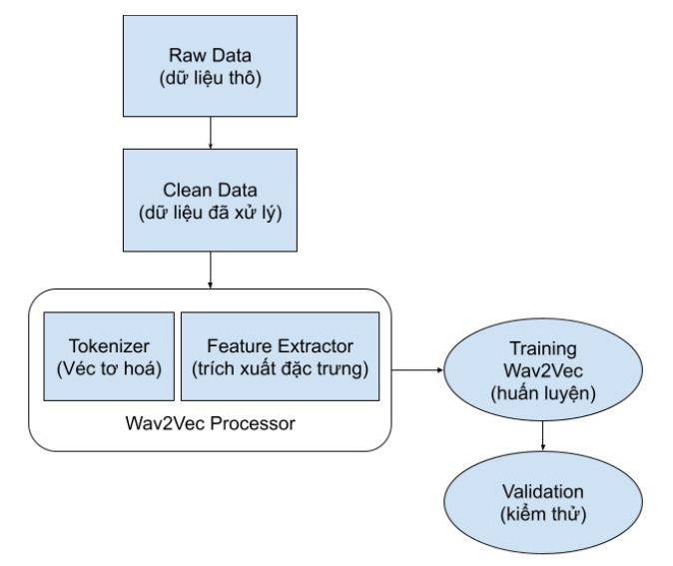
Mô hình dữ liệu

Slide 8
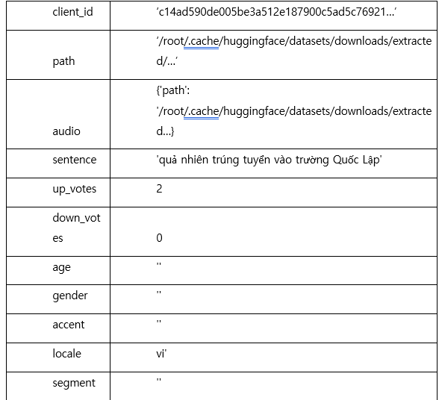
2.1. Dữ liệu và tiền xử lý dữ liệu
Được lấy từ tập dữ liệu Common Voice, một tập dữ liệu mở do Mozilla phát triển nhằm phục vụ cho các nghiên cứu và ứng dụng về nhận diện giọng nói
Âm thanh được phát hành dưới dạng tệp MPEG-3 16bit, đơn kênh với tốc độ lấy mẫu 48kHz

Slide 9
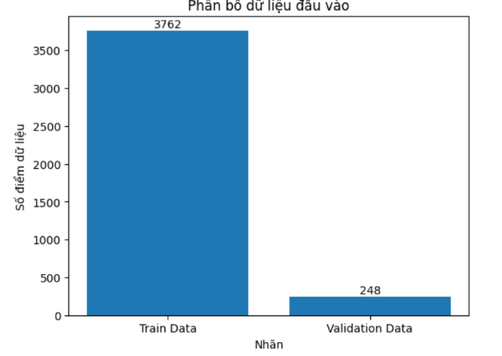
2.1. Dữ liệu và tiền xử lý dữ liệu

Slide 10
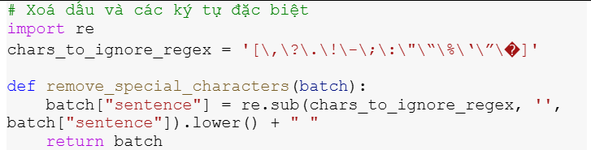

2.2. Xây dựng mô hình huấn luyện
Xử lý dữ liệu

Slide 11
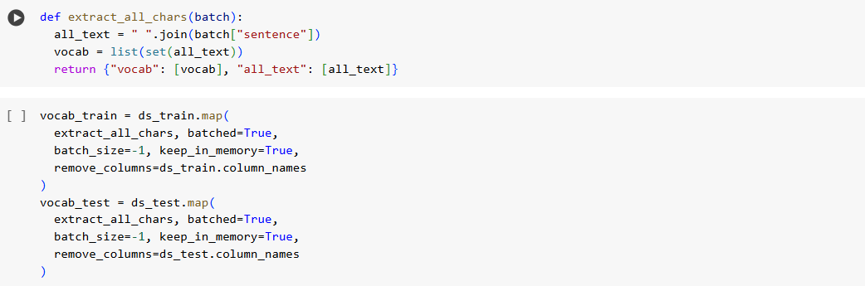
2.2. Xây dựng mô hình huấn luyện
Tạo bộ tokenizer

Slide 12
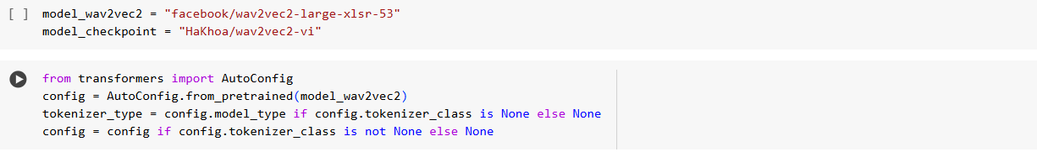
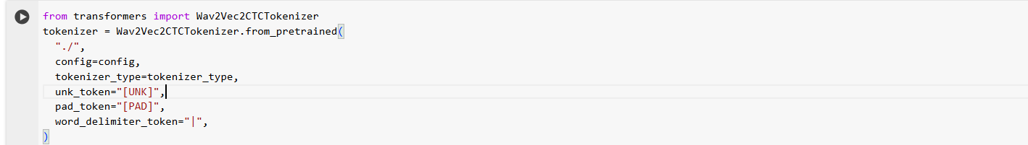

2.2. Xây dựng mô hình huấn luyện
Load mô hình gốc và đặt tên mô hình mới
Gán các giá trị này vào hàm tạo tokenizer của Wav2Vec2

Slide 13
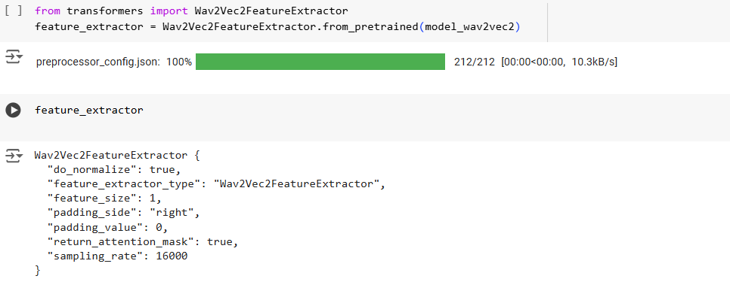
2.2. Xây dựng mô hình huấn luyện
Trích xuất đặc trưng
Tạo processer

Slide 14
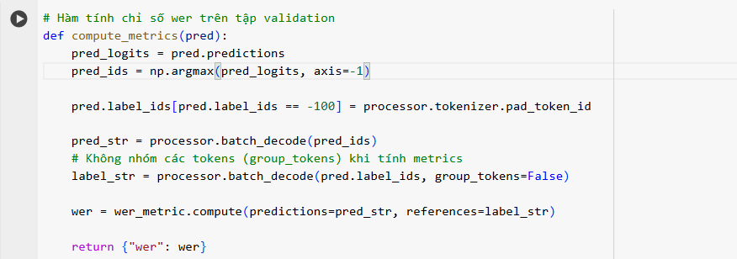
2.2. Xây dựng mô hình huấn luyện
Tạo tính độ đo metrics

Slide 15
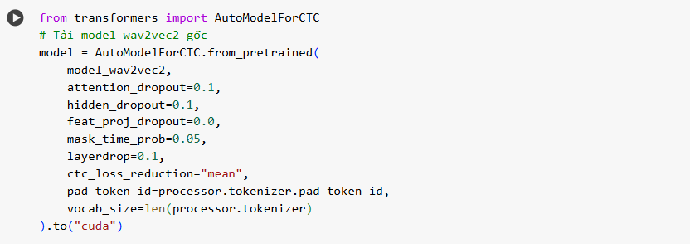
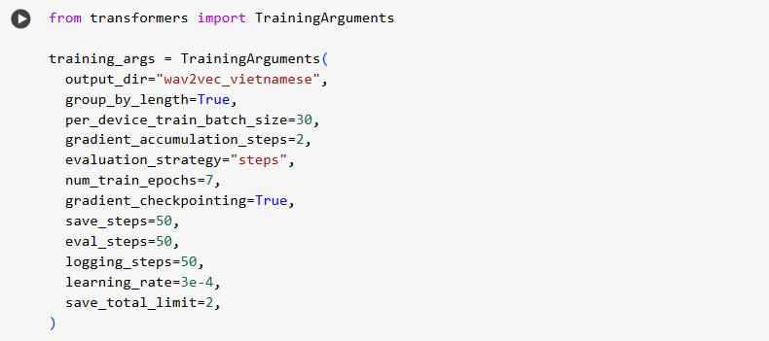
2.2. Xây dựng mô hình huấn luyện
Tạo mô hình huấn luyện

Slide 16
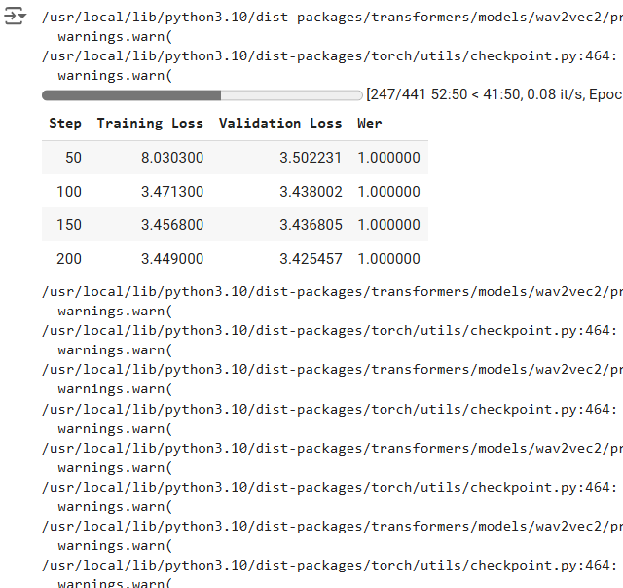
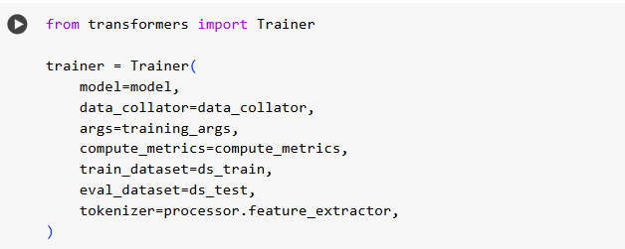

2.2. Xây dựng mô hình huấn luyện
Hàm train

Slide 17
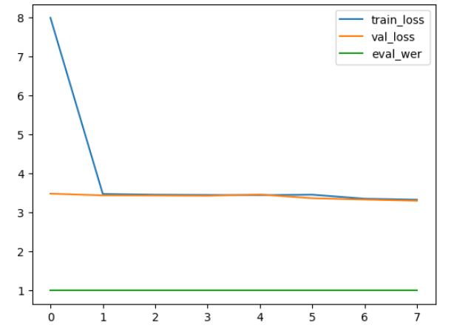
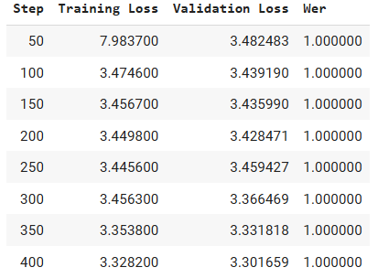
2.3. Kết quả và đánh giá
Lần huấn luyện đầu tiên:

Slide 18
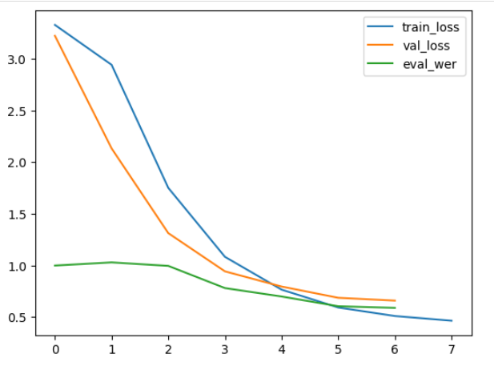
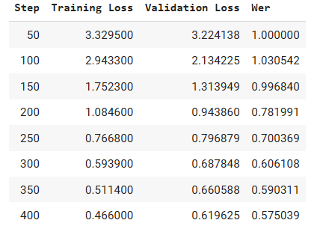
2.3. Kết quả và đánh giá
Lần huấn luyện cuối:

Slide 19
Phần 3. Demo

